Slide 1
Moderní přístupy k managementu
Management
2. téma
Ing. Šárka Zapletalová, Ph.D.
Katedra Podnikové ekonomiky a managementu

Slide 2
Podnikatelské prostředí a jeho vliv na management organizace
Podnikatelské prostředí, obecně řečeno, představuje veškeré síly a vlivy, přímého nebo nepřímého vlivu, působící na podnikatelské subjekty.
Podnikatelské prostředí musí být chápáno v celé jeho celistvosti, jako určitý komplex faktorů, vztahů a vlivů působících na daný podnikatelský subjekt.
Každý podnik je otevřený systém, který má vztahy k okolím, ve kterém a působí a výsledky podniku pak ve značné míře závisí na faktorech vnějšího a vnitřního prostředí. Všechny tyto faktory a síly musí vzít manažer do úvahy při realizaci a výkonu manažerských funkcí. Tyto faktory nelze ignorovat nebo zcela pomíjet.
v Timmonsově modelu z roku 2001 podnikatelské prostředí jako jeden ze tří faktorů úspěchů podnikání. V tomto svém modelu jej Timmons označuje jako hnací síly.
Prostor pro doplňující informace, poznámky

Slide 3
Struktura podnikatelského prostředí
Podnikatelské prostředí, jako celek má vrstvy, které strukturují prostředí a vytvářejí z podnikatelského prostředí tak určitý komplexní systém.
Strukturovat podnikatelské prostředí můžeme z různých hledisek a je pojímána různých autory různě.
Asi nejčastěji se setkáváme se strukturováním podnikatelského prostředí ze dvou pohledů, a to z pohledu směru vlivu faktorů na daný podnik a z prostorového pohledu působení daného podniku.
Struktura podnikatelského prostředí z pohledu směru vlivu faktorů na daný podnik rozlišuje podnikatelské prostředí na externí (vnější) a prostředí interní (vnitřní).
Z prostorového (geografického) pohledu působení daného podniku se podnikatelské prostředí člení na globální, národní, lokální, odvětví a podnik.
Prostor pro doplňující informace, poznámky

Slide 4
Vybrané současné přístupy k managementu
Moderní směry managementu vznikly jako reakce na významné změny v podnikatelském prostředí na konci dvacátého století a začátku 21. století.
Aby podnik přežil a uspěl v současné době, tak musí přijít s novým způsobem řízení a rozhodování o svých podnikatelských aktivitách.
Mezi moderní směry managementu bývá zařazován především:
management změny,
management znalostí,
procesní management,
management rizika,
krizový management.
Prostor pro doplňující informace, poznámky

Slide 5
Management změny (Change management)
Změna přestavuje odchylku, posun od předpokládaného, cílového stavu nebo průběhu procesu. Tato odchylka může být negativní nebo pozitivní, kvalitativního nebo kvantitativního charakteru.
Management změny je směr managementu, který spočívá jednak v připravenosti reakcí na podněty okolí (pasivní aspekt), a také na iniciaci samotné změny (aktivní aspekt).
Management změny zahrnuje aktivity spojené s monitorováním, přípravou a hlavně implementací změn. V praxi existuje značná rozmanitost změn a různým změnám odpovídají rozdílné přístupy a reakce managementu na změny. Mezi nejznámější a nejčastější přístupy patří přístupy trvalého zlepšování a reeingeneering.
Prostor pro doplňující informace, poznámky

Slide 6
Změna
Změna – odchylka (posun) od předpokládaného (cílového, plánovaného) stavu nebo průběhu procesu.
Typy změn
pozitivní – negativní
malé změny – velké změny
Důvody změn
Vnější příčiny
Vnitřní příčiny
Závažnost změn
Kvantitativní ukazatel
Kvalitativní ukazatel
Prostor pro doplňující informace, poznámky

Slide 7
Plánování změn
Plánovanost změn
Záměrné (zamýšlené) změny – spontánní změny, programové změny – proaktivní strategie
Nezáměrné (nezamýšlené) změny – poruchy, ohrožení, příležitost – reaktivní strategie
Časový průběh změn
Postupný (průběžný) průběh
Skokový (zlomový) průběh
Objekt změn
Organizační struktura podniku
Procesy organizace
Technologie v podniku
Produkty
Lidské zdroje
Prostor pro doplňující informace, poznámky

Slide 8
Modely řízení změny
Obecný model řízení změny
Analytická fáze
Návrhová fáze – vytvoření modelu, stanovení agenta změny, intervenční oblasti podniku
Realizační fáze
Hodnotová fáze
Lewinův model řízený změny
Rozmrazení - přesvědčit
Provedení změny (přechod na novou úroveň)
Zamrazení (stabilizace)
Prostor pro doplňující informace, poznámky

Slide 9
Postoje ke změnám
Maximálně pozitivní vztah
Příležitost (aktivní přístup)
Hrozba (pasivní přístup)
Maximálně negativní vztah
Odpor ke změnám
Jednotlivec-kolektiv
Oprávněný – neoprávněný
Zjevný – skrytý
Jasně cílený – nejasně vyjádřený
Mocensky založený – pozičně slabý
Aktivní - pasivní
Prostor pro doplňující informace, poznámky

Slide 10
Překonání odporu ke změnám
Vyvolat vědomí naléhavosti uskutečnit změnu
Sestavení koalice spolupracovníků prosazující změny
Vytvoření vize a strategie
Komunikace
Posílení pravomoci zaměstnanců v širokém měřítku
Vytváření krátkodobých vítězství
Využití výsledků k podpoře dalších změn
Zakotvení nových přístupů do podnikové kultury
Prostor pro doplňující informace, poznámky

Slide 11
Základní přístupy managementu změn
Proaktivní manažerské myšlení a jednání
Přístupy ekonomicky účelné redukce změn s negativní důsledky
Přístupy identifikace a zhodnocení podnikatelských příležitostí
Přístupy trvalého zlepšování
Demingův zlepšovací cyklus PDCA: Plan – 5WH, Do, Check, Act
Základní doporučení: týmy (trvalé, ad hoc týmy), měřitelnost, rychlost zlepšování
Reengineering – směr managementu změny, který hledá příležitost k úspěchu v radikálních změnách orientovaných především do oblasti řízení.
Filosofie: procesní přístup, výrazné pozitivní změny procesů – zásadní a radikální
Úrovně: WPR (work process reengineering), BPR (business process reengineering), TBR (total business reengineering)
Prostor pro doplňující informace, poznámky

Slide 12
Management znalostí (Knowledge management)
Znalost představuje strukturovaný souhrn vzájemně souvisejících poznatků a zkušeností z určité oblasti nebo k nějakému účelu. Poznatek je jednotlivý výsledek lidského poznávání. Soustava poznatků tvoří znalost. Znalosti mohou být všeobecné a specifické.
Typy znalostí :
explicitní znalost – je formalizovaná nebo dokumentovaná znalost, která je většinou dobře strukturovaná a snadno přenositelná, např. dokumenty, manuály apod.;
implicitní znalost – je znalost uložená v hlavách pracovníků kdykoliv převoditelná do explicitní formy, např. znalost procesu vlastníkem procesu apod.;
tacitní (neformulovaná) znalost – je znalost uložená v hlavách pracovníků, kterou je obtížně nebo zcela nemožné převést do explicitní formy, zformalizovat nebo zdokumentovat.
Prostor pro doplňující informace, poznámky

Slide 13
Management znalostí
Management znalostí – část managementu zaměřená na využití znalostí k zefektivnění činnosti podniku. Cílem je zajistit, aby lidé v podniku měli ve správnou chvíli k dispozici správné znalosti.
Nefunkčnost managementu znalostí – monopol, umělý nedostatek, obchodní bariéry
Proces tvorby znalostí:
Socializace – zkušenost
Externalizace – artikulace
Kombinace – spojování
Internalizace – osvojování si
Prostor pro doplňující informace, poznámky

Slide 14
Procesní management (Process management)
Proces je soubor činností, který vyžaduje jeden nebo více vstupů a tvoří výstup, který má pro zákazníka hodnotu.
Každý proces má vstup, výstup, vlastníka, zdroje a náklady s ním spojené, a vnitřní organizační strukturu. Pro realizaci procesu je potřeba mít vhodné informační zabezpečení a čas potřebný k realizaci konkrétního procesu.
Procesní management je přístup managementu zaměřený na monitoring existujících procesů, jejich analýzu, případné změny, stabilizaci a další zlepšování.
Procesní přístup představuje systematickou identifikaci a řízení procesů používaných v organizaci a jejich vzájemné působení.
Prostor pro doplňující informace, poznámky

Slide 15
Úkoly procesního řízení
Identifikace procesů – mapy procesů
Nové definování procesů
Redesign procesů
Napřímení procesů
Zajištění stability procesů
Navození atmosféry zlepšování procesů
Prostor pro doplňující informace, poznámky

Slide 16
Management inovací
Inovace v obecném pojetí je chápána jako hluboká, kvalitativní změna v různých oblastech organizace. Inovace může znamenat zdokonalení a představuje vlastně jakoukoliv novinku, změnu, která přináší něco nového do života společnosti.
Podle Vebra a kolektivu (2017) inovace představuje komplexní proces od nápadu přes vývoj až po realizaci a komercionalizaci.
Inovace je hybným faktorem každé organizace, jelikož jejím prostřednictvím dochází k italizaci produktového portfolia a tím k posílení pozice organizace na trhu, ke zvyšování efektivnosti provozních činností, zvyšování kvality a snižování nákladů atd.
J. A. Schumpeter považoval inovace za podstatu ekonomického vývoje tržních ekonomik, které narušují stávající rovnováhu a opět ji navozují, ale na kvalitativně vyšší úrovni.
Prostor pro doplňující informace, poznámky

Slide 17
Inovace a invence
Invence
nápad, podnět, myšlenka o nové možné změně nebo možném řešení
produkt lidské tvořivosti
Inovace
zmaterializované, realizované invence
zdroj ekonomického rozvoje podniku
Prostor pro doplňující informace, poznámky

Slide 18
Management inovací
Management inovací se zabývá problematikou řízení inovací a inovačních aktivit v organizaci.
Management inovací je manažerskou disciplínou, která představuje komplex aktivit spojených s procesem, který začíná iniciací inovací a končí komerčním uplatněním inovací.
Předmětem tohoto managementu jsou inovace, které jsou chápány jako hluboké, kvalitativní změny v různých oblastech organizace a společnosti.
Ne každá změna může být chápána jako inovace. Aby změna byla změnou inovační, tak musí splňovat určitá kritéria z hlediska kvality a hloubky změny. Z tohoto důvodu jsou inovace různě klasifikovány a členěny do tříd.
Prostor pro doplňující informace, poznámky

Slide 19
Informační management I
Informace jsou strukturovaná, organizovaná, shrnutá a interpretovaná data, závislá na jejich uživateli. K tomu, abychom mohli informace využívat v procesu rozhodování a řízení, musí splňovat tato kritéria: relevantnost, reliabilita, validita, efektivita, odpovídající míra podrobnosti, srozumitelnost, aktuálnost, úplnost a kontinuita atd.
Data můžeme členit podle následujících kritérií (Kozel a kol., 2006):
podle zdroje – sekundární, primární;
podle formy vyjádření dat (měřitelnost) – kvantitativní, kvalitativní;
podle charakteru – hard data, soft data;
podle časového hlediska – stavová, toková;
z hlediska závislosti – data na sobě nezávislá, data na sobě závislá;
podle formy zpracování dat – data agregovaná, data neagregovaná;
data podle obsahu – fakta, znalosti, názory, záměry, motivy.
Prostor pro doplňující informace, poznámky

Slide 20
Informační management II
Informační management lze definovat jako transdisciplinárně pojatý soubor poznatků, metod a doporučení systémových přístupů informatiky, které pomáhají vhodně realizovat informační procesy manažerského myšlení a jednání k dosažení cílů uvažované organizace.
Informační management se zabývá řízením informací v organizaci. Cílem informačního managementu je řízení a správa informačního systému organizace. Informační management v současném pojetí je úzce spojen s rozvojem informačních technologií a s explicitními znalostmi. Informační technologie je souhrn hardwarového, softwarového, databázového a komunikačního vybavení podniku.
Význam informačního managementu je strategický, podpůrný, vytváří infrastrukturu systému řízení organizace a působí na všech úrovních řízení organizace.
Prostor pro doplňující informace, poznámky

Slide 21
Management jakosti
Jakost je chápána jako naplnění požadavků a přání zákazníků, a zároveň naplnění cílů organizace.
Definice jakosti z normy ČSN EN ISO 9000:2006 říká, že jakost je stupeň splnění požadavků souborem inherentních charakteristik. Přičemž požadavky jsou obvykle dány kombinací požadavků (potřeb a přání) zákazníků, dalších zainteresovaných stran a také legislativy. A inherentní charakteristika je spojená s takovými znaky výrobku nebo služby, které jsou pro daný produkt typický (např. vůně pro parfém, výkon pro motor apod.).
Management jakosti, který představuje komplex aktivit zaměřených na zvyšování a udržování jakosti v podniku, je realizován prostřednictvím tří koncepcí, a to odvětvových standardů, norem ISO a koncepce TQM.
Prostor pro doplňující informace, poznámky

Slide 22
Významné prvky jakosti
Dobrý návrh
Originalita a vkusnost návrhu
Převaha nad konkurencí
Funkčnost a vnější vzhled
Fyzické působení
Prostor pro doplňující informace, poznámky

Slide 23
Základní přístupy managementu jakosti
Přístup vycházející z ISO norem (International Organization for Standardization)
Typický pro USA a Evropu
ISO – celosvětová federace národních normalizačních orgánů
Mezinárodní normy ISO – minimální rámec managementu jakosti
ČSN EN ISO
Přístup TQM (Total Quality Management)
Původ Japonsko, rozvíjen v Evropě
Nová podniková kultura
Hlavní zodpovědnost nesou zaměstnanci – vnitřní motivace pracovníkůp
Orientace na odběratele – potřeby a přání
Prostor pro doplňující informace, poznámky

Slide 24
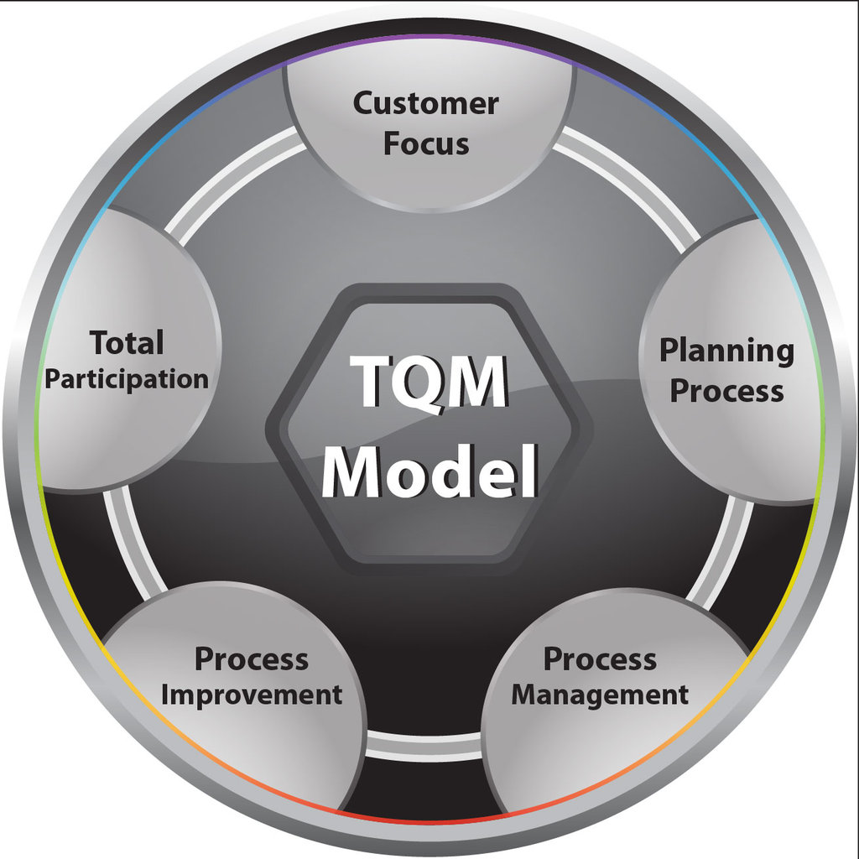
TQM
Prostor pro doplňující informace, poznámky

Slide 25
Environmentální management
Environmentální management (EMS – Environmental Management System) je systém managementu, který svými systémovými nástroji upřednostňuje prevenci vzniku znečišťování a odpadů.
Environmentální management se zabývá problematikou ochrany životního prostředí při naplňování cílů organizace.
Je důležité, aby organizace při realizaci svých aktivit a naplňování svých cílů respektovat a chránila životní prostředí v nejvyšší možné míře.
Jedním z požadavků EMS je zavedení postupů k identifikaci a zajištění přístupu k požadavkům právních předpisů, včetně jejich následní aplikace v podnikovém prostředí. Tak EMS zajistí maximální soulad aktivit podniku s environmentální legislativou.
Aplikace systému EMS v podniku se dnes stává jistou konkurenční výhodou a často také prestižní záležitostí.
Prostor pro doplňující informace, poznámky

Slide 26
Strategický management
Strategický management představuje přípravu a realizaci rozvojových záměrů dlouhodobější povahy, které mají pro danou organizaci rozhodující význam a jejichž cílem je dosažení stanovených strategických cílů.
Strategický management je realizován na strategické úrovni řízení top manažery, popřípadě vlastníky podniku, a má výrazně komplexní působnost zahrnující veškerou činnost organizace a je východiskem všech plánů a projektů organizace.
Hlavním a základním cílem strategického managementu je formulace strategie. Strategie představuje kroky, které vedou k naplnění stanoveného strategického cíle. Jedná se o koncepci dlouhodobé povahy, která má přinést organizaci dlouhodobě udržitelnou konkurenční výhodu a tím upevnit její postavení na trhu. Strategie musí respektovat disponibilní zdroje organizace (finanční, personální, organizační apod.) a zároveň respektovat prostředí (externí prostředí – makroprostředí, trh, odvětví), ve kterém působí.
Prostor pro doplňující informace, poznámky

Slide 27
Vybrané definice strategického řízení
Strategické řízení představuje proces přípravy a realizace rozvojových záměrů dlouhodobější povahy, které mají pro daný subjekt rozhodující význam a jejichž cílem je dosažení stanovených strategických cílů.
Strategické řízení představuje systémově řízený proces, jehož podstatou je pružná reakce na změny, obrana podniku před nebezpečím hrozeb a využití všech vhodných příležitostí v budoucím, nastupujícím dlouhodobém časovém horizontu.
Strategické řízení můžeme chápat jako ucelený systém, jehož nosným produktem je adekvátní a úspěšná podniková strategie zajišťující potřebný rozvoj a budoucnost podniku.
Strategické řízení lze také chápat nejen jako snahu o sladění aktivit podniku se změnami v prostředí, ale i jako prostředek pro usměrnění sociální politiky uvnitř podniku.
Prostor pro doplňující informace, poznámky

Slide 28
Základní charakteristiky strategického řízení
Zaměření na specifické úkoly, které představují pro podnik klíčovou oblast podnikání.
Účelnou a pro podnik co nejvýhodnější reakci na změny, rušivé vlivy, rizika a šance, které se mohou vyskytnout.
Cestu k nalezení konkurenční výhody ve srovnání s ostatními konkurenty a její co nejdelší udržení.
Způsob jak využít relevantní přednosti podniku a využití agresivních iniciativ.
Orientaci na vytvoření potřebné podnikové stability jak v podnikání, tak i ve vnitřní sociální oblasti.
Dlouhodobý charakter, vysoké riziko, dynamický a kreativní přístup
Prostor pro doplňující informace, poznámky

Slide 29
Strategický management
Proces strategického managementu tak představuje systémově řízený proces, jehož podstatou je pružná reakce na změny, obrana podniku před nebezpečím hrozeb a využití všech vhodných příležitostí v budoucím, nastupujícím dlouhodobém časovém horizontu.
Vzhledem k určitému procesnímu charakteru strategického managementu, tak hovoříme o sekvenčním modelu strategického managementu, který má tři základní fáze, a to:
1. strategické plánování – posloupnost jednotlivých kroků, které začínají strategickou situační analýzou a končí formulací strategie a vytvořením strategického plánu, přičemž cílem je připravit a naplánovat strategickou koncepci;
2. implementace strategie – znamená praktickou realizace zvolené strategie;
3. kontrola - má za úkol zjistit, zda vybraná a implementovaná strategie přináší takové výsledky, které byly od ní vyžadovány a očekávány.
Prostor pro doplňující informace, poznámky

Slide 30
Management rizika
Riziko definujeme jako podmínku reálného světa, v němž existuje vystavení nepříznivým okolnostem. Je to situace, v níž existuje možnost nepříznivé odchylky od žádoucího výsledku, který je očekáván, nebo v něj doufáme.
Management rizika představuje soustavný proces monitorování rizik, která mohou ovlivnit podnik a současně provádí soustavnou prevenci případných ohrožení. Podstatou této činností je rozhodování v podmínkách nejistoty, tedy rozhodování, kdy máme minimum informací a nedostatek času k ověření jejich správnosti a nutnost vydat potřebné rozhodnutí.
Management rizik je charakterizováno jako činnost, která je zaměřena na snižování současných a budoucích rizik, jejich příčin i následků.
Prostor pro doplňující informace, poznámky

Slide 31
Klasifikace rizik
Podnikatelská – čistá
Systematická – nesystematická
Vnitřní – vnější
Ovlivnitelná – neovlivnitelná
Primární – sekundární
Podle fází projektu
Podle věcné náplně
Strategická - operativní.
Prostor pro doplňující informace, poznámky

Slide 32
Management rizika
Cíle managementu rizika
Zajištění přežití podniku
Udržení podnikatelské prosperity podniku
Proces managementu rizika
Vymezení kontextu a cílů managementu rizika
Identifikace rizika a jejich sledování
Stanovení významnosti rizika
Měření rizika
Hodnocení rizika a rozhodování o riziku
Příprava a realizace opatření ke snížení rizika
Prostor pro doplňující informace, poznámky

Slide 33
Krize a krizový management
Krize je složitá situace, v níž je významným způsobem narušena rovnováha mezi základními charakteristikami systému (narušeno je poslání, filozofie, hodnoty, cíle, styl fungování systému) na jedné straně a postojem okolního prostředí k danému systému na straně druhé. Za krizi obecně lze považovat cokoli, co v sobě obsahuje potenciál významně ovlivnit či dokonce ohrozit integritu a životaschopnost podniku.
Za společné znaky všech krizí mohou být považovány tyto:
Krize je téměř vždy rozkladná.
Krize je téměř vždy negativní.
Krize rozděluje organizaci.
Krize může vyvolávat zkreslené nebo nesprávné dojmy..
Krize zpravidla překvapí, i když management podniku s určitými riziky počítá.
Prostor pro doplňující informace, poznámky

Slide 34
Typologie krizí
Přírodní krize
Ekologická krize
Technologická krize
Konfrontační krize
Ilegální krize
Psychologická krize
Ekonomická krize
Finanční krize
Podnikové krize
Prostor pro doplňující informace, poznámky

Slide 35
Průběh krize
Stadium symptomů
Signály slabé, špatně strukturované
Signály silné, úplné, strukturované
Signály velmi silné
Akutní stadium
Chronické stadium
Základní body v krizi
Mez sladěnosti
Mez únosnosti
Prostor pro doplňující informace, poznámky

Slide 36
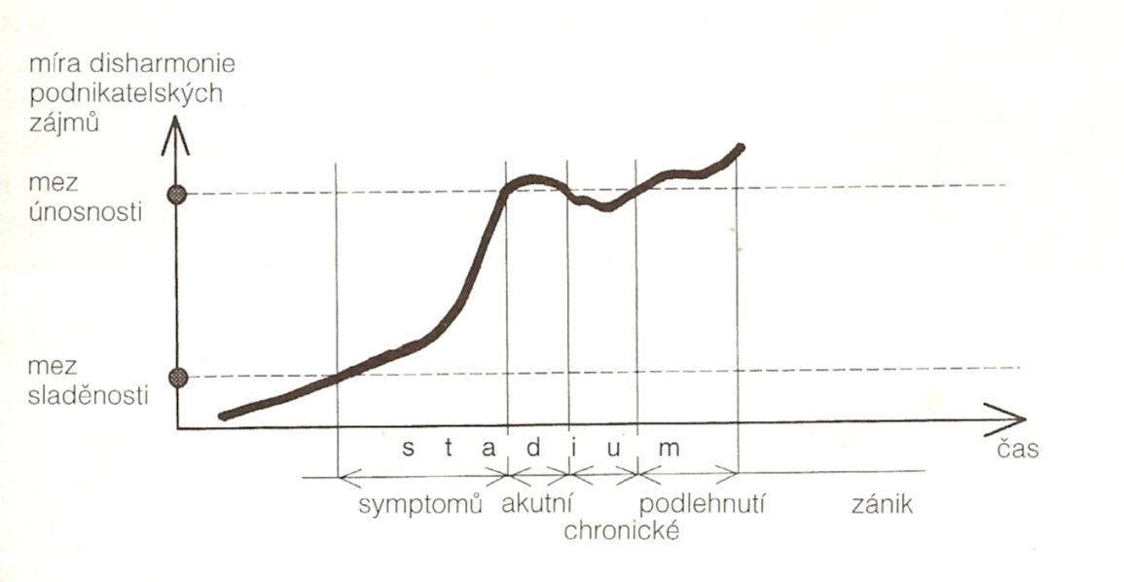
Krize typu „rychlá smrt“
Prostor pro doplňující informace, poznámky

Slide 37
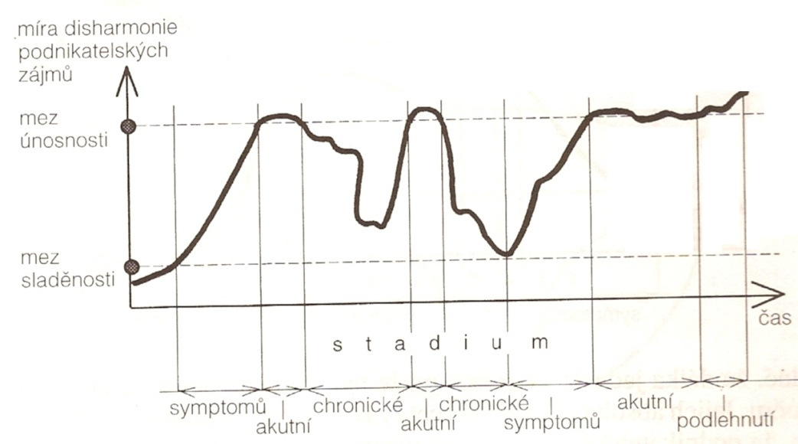
Krize typu „pomalé umírání“
Prostor pro doplňující informace, poznámky

Slide 38
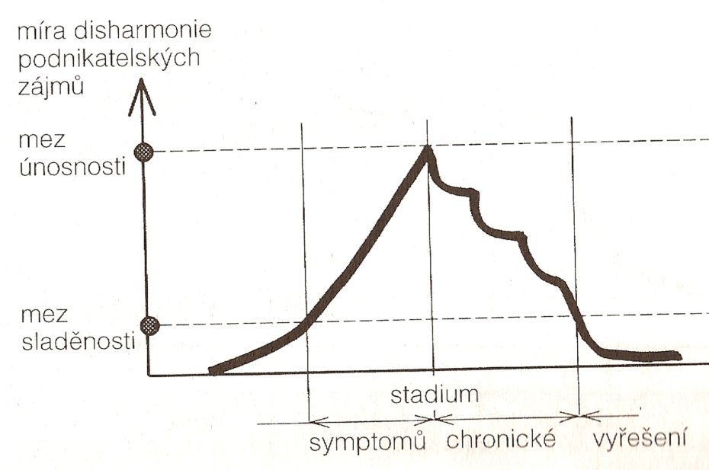
Úplně řízená krize
Prostor pro doplňující informace, poznámky

Slide 39
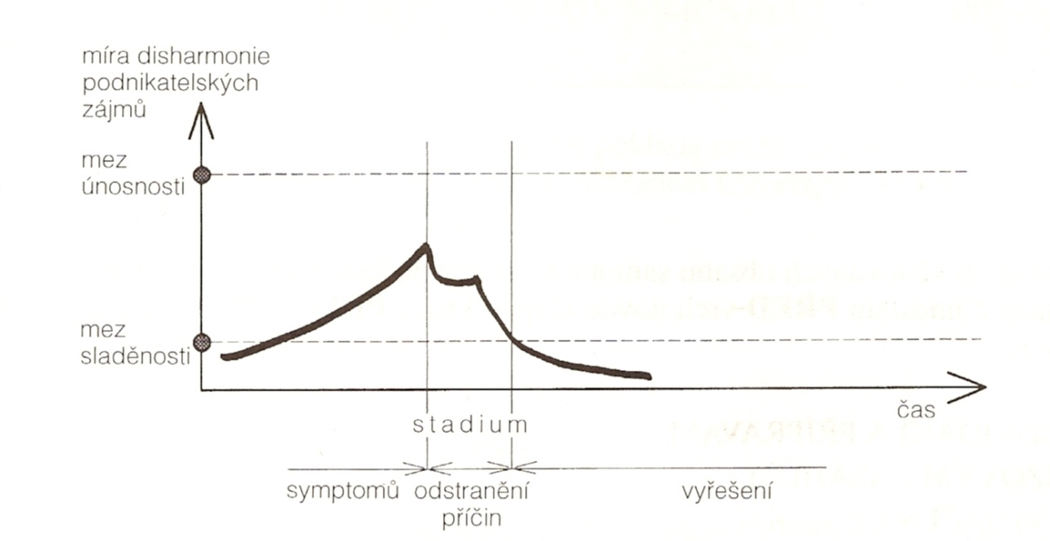
Utlumení krize ve fázi symptomů
Prostor pro doplňující informace, poznámky

Slide 40
Krizový management
Krizový management můžeme definovat jako jednu z disciplín managementu podniku. Je určen ke zvládání mimořádné negativní (krizové) situace podnikatelského subjektu.
Podstatu krizového managementu lze spatřovat zejména v systému promyšlených, provázaných procesů a postupných kroků, jejichž cílem je jak rozpoznat komplexní podstatu krizové situace podniku, tak také nalézt způsob jejího úspěšného vyřešení.
V užším slova smyslu lze krizový management považovat za soubor opatření, zaměřený na řešení vzniklé krize podniku a omezování objemu škod, které mohou vzniknout v jejím důsledku.
V širším smyslu slova je úkolem krizového managementu: včas rozpoznat možnost vzniku nestandardní negativní situace podniku a odhalit její možné příčiny (krizový potenciál podniku); nastavit preventivní procesy předcházející krizi; efektivně vyřešit vzniklou krizi; odstranit následky uplynulé krizové situace podniku.
Prostor pro doplňující informace, poznámky

Slide 41
Základní úkoly řízení (Hálek, 2006)
Vyhlášení krizového stavu a zajištění pořádku
Zastavení pádu – zlepšení organizačního uspořádání
Zpětná kontrola zavedených opatření – průběžné hodnocení
Restrukturalizace a návrat ke standardnímu řízení
Prostor pro doplňující informace, poznámky

Slide 42
Nástroje k řešení krize
Transformace podniku
Konsolidace – ve vlastní režii, expertní krizoví specialisté
Sanace
fúze
Likvidace podniku
Konkurz
Nepatrný konkurz
Reorganizace
Prostor pro doplňující informace, poznámky

